Slide 1
Урок истории в 11 классе
Наведение порядка и реформы
Учитель истории МАОУ СОШ №45 города Тюмени
Васильковская Оксана Анатольевна

Slide 2
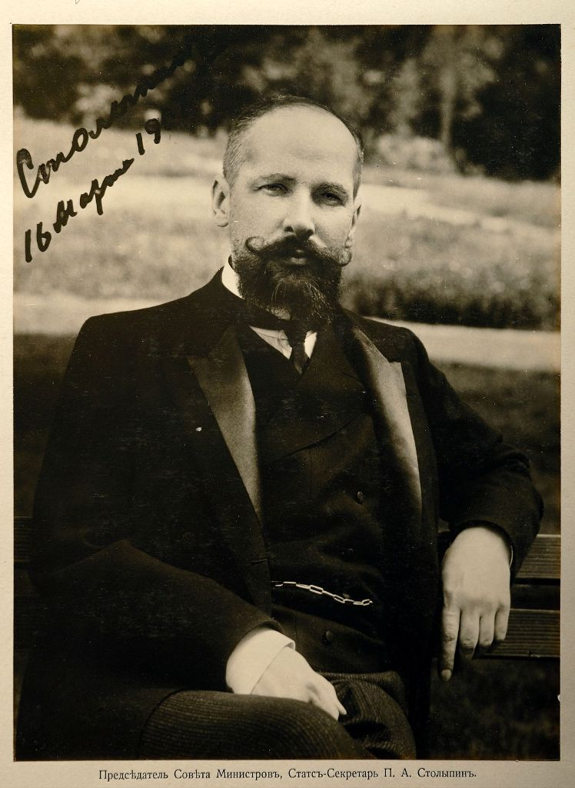
Биография
Пётр Аркадьевич Столыпин
(2(14).04.1862 г., Дрезден – 5(18).09.1911 г., Киев)
По итогам телепроекта «Имя России» этот человек стал символом России, уступив только Александру Невскому.
Последний крупнейший реформатор царской России, происходил из старинного дворянского рода, имел ряд поместий в Поволжье и Литве. Окончил Петербургский университет.
С 1894 г. служил в Министерстве внутренних дел.
В 1902 году – губернатор Гродненской, а в 1903-1906 гг. – губернатор Саратовской губерний.
23 апреля 1906 года его назначили на пост министра внутренних дел,
8 июля 1906 года – председателем Совета министров,
5 сентября 1911года после покушения его не стало.

Slide 4
Направления деятельности
1.Проведение реформ с целью стабилизации внутриполитического и экономического положения России.
2.Борьба с революционным движением.
П.А. Столыпин – герой или злодей?
«Что ценили в Столыпине? Я думаю, не программу, а человека: вот этого «воина», вставшего на защиту, в сущности, России» В.В.Розанов «Террор против русского национализма», 1911 г.
«Обер-вешатель, погромщик, который подготовил себя к министерской деятельности истязанием крестьян, устройством погромов, умением прикрывать эту азиатскую «практику» - лоском и фразой». В.И. Ленин «Столыпин и революция», 1911 г.

Slide 5
Характеристики понятий «Герой» и «Злодей»
Герой (Современный толковый словарь русского языка Т.Ф. Ефремовой) – герой
1)а)тот, кто совершил подвиг, проявив личное мужество, стойкость, готовность к самопожертвованию, б)полубог (в древних мифах), в)выдающаяся личность,
2)а) тот, кто привлекает к себе всеобщее внимание, вызывает всеобщий интерес, б)тот, кто является для кого-либо предметом восхищения, поклонения,
3)тот, кто воплощает в себе характерные, типические черты какого-либо времени.
Герой (Толковый словарь живого великорусского языка В. Даля) – витязь, храбрый воин, доблестный воитель, богатырь, чудо-воин; доблестный сподвижник вообще, в войне и в мире, самоотверженец.
Герой (Толковый словарь русского языка Д.Н. Ушакова)
1.Исключительный по смелости или своим доблестям человек.
2.В теориях некоторых буржуазных социологов – выдающаяся личность как сила, направляющая исторический процесс (в противоположность массе).
3.Главное действующее лицо древних эпических поэм и мифов.
4.Лицо, привлекающее к себе общее внимание в течение известного времени.
5.Главное действующее лицо литературного произведения.
Злодей (Словарь синонимов)
Лиходей, преступник, злоумышленник, беззаконник, убийца, грабитель, головорез, громила, разбойник, хищник, висельник, бандит…
Злодей (Современный толковый словарь русского языка Т.Ф. Ефремовой) – злодей
1)а)тот, кто совершает злодеяние или способен на него, б)преступник, убийца, 2)герой литературного произведения, наделённый пороками.
Злодей (Толковый словарь русского языка Д.Н. Ушакова)
1.Преступник, человек, способный на злодеяния, совершающий злодеяния.
2.Негодяй.

Slide 6
Реформы П.А. Столыпина
Стал достойным преемником С.Ю. Витте. В 1906 году провозгласил курс социально-политических реформ. Осуществлял реформы , на которые необходимо было время.
Он говорил: «Дайте государству двадцать лет покоя, внутреннего и внешнего, и вы не узнаете нынешней России».
Но ни он сам, ни Россия этого времени не получили.
Аграрная реформа
Введение свободы вероисповедания
Установление гражданского равноправия
Улучшение быта рабочих
Реформа местного самоуправления
Реформа высшей и средней школы
Введение всеобщего начального обучения
Улучшение материального обеспечения народного учительства
Полицейская реформа

Slide 7
Главное дело жизни П.А. Столыпина –аграрная реформа.
Задание №1
На основе текста учебника сформулировать главную задачу аграрной реформы.
Задание №2
Используя текст учебника заполнить таблицу
Выписать в словарь определения понятий: хутор, отруб
Цели | Направления

Slide 8
Проверка заданий
Задание №1
Главная задача аграрной реформы – расширение социальной опоры власти за счёт зажиточных крестьян.
Задание №2
Хутор – земельный надел с усадьбой за пределами села.
Отруб – земельный надел с усадьбой на территории села.
Цели | Направления
Продолжение модернизации России. Формирование широкого слоя мелких собственников - зажиточных крестьян, отмена чересполосицы в общине. Ослабление земельного голода в центральных губерниях. Переселение недовольной части населения на окраины России. Отвлечение крестьян от идеи принудительного отчуждения помещичьих земель. | Разрушение крестьянской общины. Создание хуторов и отрубов. Деятельность Крестьянского банка (посредничество при продаже помещичьих земель сельской буржуазии, ссуды на льготных условиях для крестьян-единоличников). Массовое переселение сельской бедноты в Сибирь. Развитие крестьянской производственной кооперации.

Slide 9
Результаты аграрной политики
Община не была разрушена. За 1907-1914 гг. из общины выделилось 2,5 млн. домохозяев (25% крестьянских хозяйств, в основном зажиточные и беднейшие.
Начало создания фермерских хозяйств (к 1915 г. 10% всех крестьянских хозяйств).
Крестьянство в целом отрицательно относилось к частным собственникам.
Возросло имущественное расслоение крестьян.
К противоречию между крестьянством и помещиками добавилось противоречие между
зажиточными и беднейшими крестьянами.
Рост производительности сельскохозяйственного труда (к 1915 г. валовый сбор зерна вырос в 1,7 раза).
Увеличение на 35% хлебного экспорта.
Увеличение вдвое количества применяемых минеральных удобрений.
В 3,5 раза возросли закупки крестьянами сельскохозяйственных машин.
В Сибирь переселилось 3 млн. 40 тыс. человек.
Вернулись в родные края более 500 тыс. переселенцев.
Переселенцы освоили 30 млн. десятин целины.
К началу 1917 г. в России насчитывалось 63 тыс. различных кооперативов, которые продавали
Сельская кооперация обслуживала 94 млн. человек.
Задание №3. Оформите результаты аграрной политики в таблицу
Положительные результаты | Отрицательные результаты

Slide 10
Основные итоги аграрной реформы
Задание №6. Сделайте вывод об успехе реформы, используя слайды и текст учебника Сохранилось малоземелье крестьян, противоречие между крестьянами и помещиками, происходили конфликты между переселенцами и местными жителями. Процесс создания слоя земельных собственников только начался и после смерти П.А. Столыпина замедлился. Зажиточные крестьяне мечтали прибрать к рукам землю помещиков. Развитие аграрного сектора экономики в целом ускорилось.

Slide 11
Проверка задания
Сохранилось малоземелье крестьян, противоречие между крестьянами и помещиками, происходили конфликты между переселенцами и местными жителями. Процесс создания слоя земельных собственников только начался и после смерти П.А. Столыпина замедлился. Зажиточные крестьяне мечтали прибрать к рукам землю помещиков. Развитие аграрного сектора экономики в целом ускорилось.

Slide 12
Борьба с революционным движением
Задание №5 Сопоставим цифры размаха революционного движения с цифрами репрессий и сформулируем вывод.
*В течение 1901-1907 гг. были осуществлены десятки тысяч террористических актов, в результате которых погибло более 9 тыс. человек. За несколько месяцев 1906 г. террористами было убито 288 и ранено 388 представителей власти, большей частью простых городовых. Часто жертвами становились случайные люди.
*В стачках в 1905 году участвовало 3 млн. человек.
*В 1907 г. в забастовках принимало участие около 2 млн. человек.
*Взрыв на Аптекарском острове 12 августа 1906 г. унёс жизни нескольких десятков людей, которые случайно оказались в особняке Столыпина. Пострадали и двое детей Столыпина – Наталья и Аркадий.
*19 августа 1906 г. в качестве «меры исключительной охраны государственного порядка» был принят «Закон о военно-полевых судах». В 1906 – 1909 гг. военнно-полевые суды приговорили к казни свыше 4 тыс. человек, на каторгу и в тюрьмы отправили 23 тыс. человек, 39 тыс. человек выслали в ссылку административным решением без суда и следствия. Впоследствии Столыпина резко осуждали за столь жёстские меры. В обиход вошли термины «скорострельная юстиция», «столыпинская реакция». Один из видных кадетов Ф.И. Родичев во время выступления допустил оскорбительное выражение «столыпинский галстук». Это выражение стало крылатым. Под этими словами подразумевалась петля виселицы.

Slide 13
Взрыв в особняке Столыпина

Slide 14
Сопротивление реформам Столыпина
Со стороны царя и черносотенцев, т.к. революция уходила в прошлое и страх перед ней ослабевал;
Со стороны леворадикальных кругов: социал-демократов, эсеров, т.к. деятельность Столыпина была опасна для их планов.

Slide 15
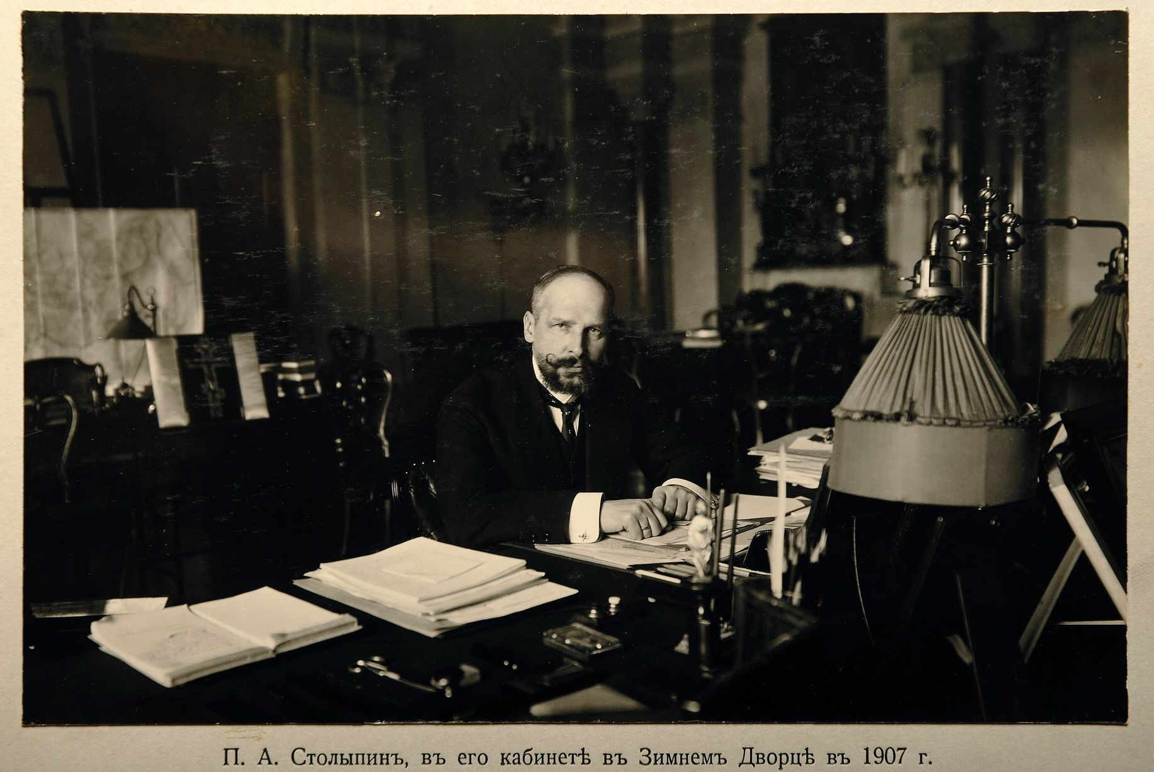

Slide 16
Современники, потомки и историки о П.А. Столыпине:
С.Ю. Витте, который придирчиво следил за политической карьерой своего преемника, отмечал, что Петр Аркадьевич "был человек с большим темпераментом, человеком храбрым", но обвинял его в отсутствии государственной культуры, неуравновешенности. " В своих мемуарах Витте отмечал эволюцию Столыпина от либерального премьера до "такого реакционера, который бы не брезговал никакими средствами для того, чтобы сохранить власть, и произвольно, с нарушением всяких законов, правил Россией" . Столыпин, - писал он, - обладал крайне поверхностным умом и почти полным отсутствием государственной культуры и образования. По образованию и уму Столыпин представлял собою тип штык-юнкера"
П.Н. Милюков весьма скептически относился к эффективности реформаторской деятельности Столыпина, но отдавал должное его неординарности. "П.А. Столыпин, - писал Милюков, - принадлежал к числу лиц, которые мнили себя спасителями России от ее "великих потрясений". В эту свою задачу он внес свой большой темперамент и свою упрямую волю. Он верил в себя и в свое назначение. Он был, конечно, крупнее многих сановников, сидевших на его месте до и после Витте"

Slide 17
Один из первых русских марксистов, Петр Бернгардович Струве, дал следующую характеристику деятельности Столыпина: "Как бы ни относиться к аграрной политике Столыпина - можно ее принимать как величайшее зло, можно ее благословлять как благодетельную хирургическую операцию, - этой политикой он совершил огромный сдвиг в русской жизни. И - сдвиг поистине революционный и по существу, и формально. Ибо не может быть никакого сомнения, что с аграрной реформой, ликвидировавшей общину, по значению в экономическом развитии России в один ряд могут быть поставлены лишь освобождение крестьян и проведение железных дорог".
В то же время другой гуманист XX века - В.В. Розанов - дал очень высокую оценку Столыпину, на котором, по мнению философа, "не лежало ни одного грязного пятна: вещь страшно редкая и трудная для политического деятеля", его "смогли убить, но никто не мог сказать: он был лживый, кривой или своекорыстный человек".

Slide 18
Кончина Столыпина вызвала массу откликов в российской и зарубежной печати. Заграничная левая пресса восприняла этот факт с удовлетворением. Так, в газете Независимой рабочей партии Англии отмечалось: "Столыпин обратил Думу в фарс и мошенническую проделку. Он, именно он, бросил тысячи людей в зараженные тюрьмы и послал тысячи на виселицу". Печатный орган Французской социалистической партии заявлял: "Смерть Столыпина заслуженная. Пред этой могилой человечество может лишь вздохнуть с облегчением".
Кто же Столыпин: герой или злодей?
Задание №7
В парах сформулировать по два аргумента в защиту положительной и отрицательной характеристик П.А. Столыпина

Slide 19
Закрепление
1.Перечислите направления деятельности П.А. Столыпина и дайте оценку этой деятельности.
2.Почему аграрная реформа П.А. Столыпина не получила поддержки ни у правительства, ни у оппозиционных партий, ни у крестьянства?
Домашнее задание
Эссе. Чем вы объясните интерес российской общественности к П.А. Столыпину и его деятельности в нач. XXI века?

